Slide 1
CMOOC 联盟优秀课程 北京市优质教材
软件项目管理
北京邮电大学 韩万江 hanwanjiang@bupt.edu.cn

Slide 2
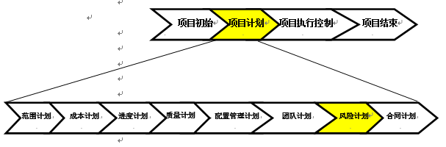
路线图:风险计划

Slide 3
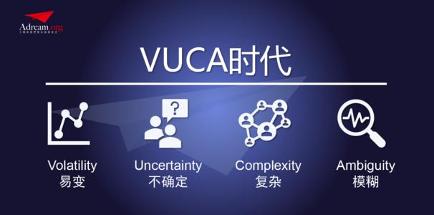
变化是常态

Slide 4
软件项目管理 第 二 篇
第 11 章
软件项目风险计划

Slide 5
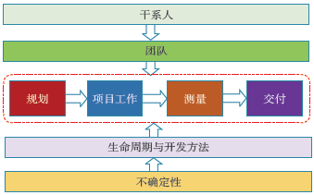
八大绩效域框架

Slide 6
本章要点
一
风险管理过程
二
风险管理计划
三
敏捷项目风险计划
四
案例分析

Slide 7

风险定义
风险是对潜在的、未来可能发生损害的一种度量
软件风险对软件开发过程及软件产品本身可能造成的伤害或损失。
chapter__11

Slide 8
风险类型
  已知风险－Known known
  可预测风险-Known unknown
  不可预测风险-unknown unknown
预测角度
  商业风险、管理风险、人员风险、技术风险、开发环境风险、客户风险、过程风险、产品规模风险等。
范围角度
chapter__11

Slide 9

单选题
1分
需求变更属于什么风险类型?
A
已知风险－Known known
B
可预测风险-Known unknown
C
不可预测风险-unknown unknown
chapter__11
提交

Slide 10
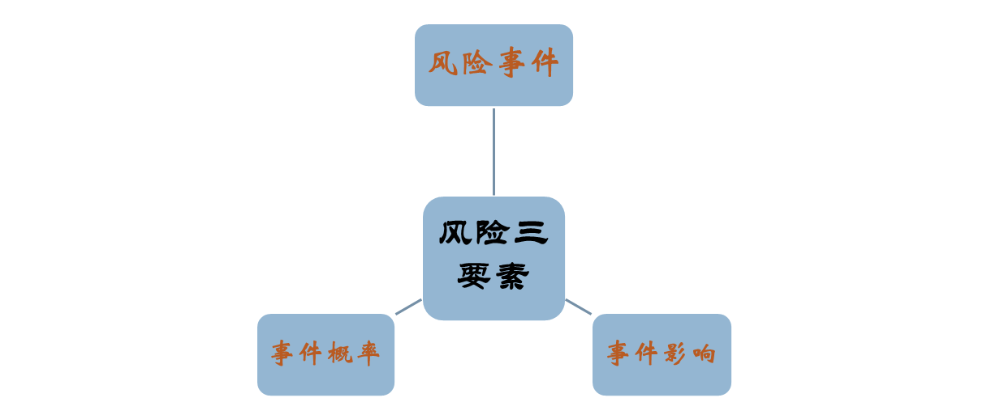
项目风险的三要素
chapter__11

Slide 11
风险管理的四个过程
风险识别
风险评估
风险规划
风险控制
chapter__11

Slide 12
1)风险识别
风险识别是识别风险事件, 系统化地确定对项目计划的威胁，识别已知和可预测的风险。
chapter__11

Slide 13
风险管理的四个过程
风险识别
风险评估
风险规划
风险控制
chapter__11

Slide 14
2)风险评估
对风险事件发生概率的评估，对项目风险影响的评估，给出项目风险排序。
chapter__11

Slide 15
风险管理的四个过程
风险识别
风险评估
风险规划
风险控制
chapter__11

Slide 16
3)风险规划
针对风险分析的结果，制定一定的行动和策略来对付、减少、以至于消灭风险事件造成的影响
chapter__11

Slide 17
风险管理的四个过程
风险识别
风险评估
风险规划
风险控制
chapter__11

Slide 18
4)风险控制
风险控制是在项目执行过程中实施和监控风险计划，同时，不断进行风险识别、风险分析、风险规划的过程。
chapter__11

Slide 19
本章要点
一
风险管理过程
二
风险管理计划
三
敏捷项目风险计划
四
案例分析

Slide 20
风险识别方法
德尔菲方法
头脑风暴法
情景分析法
利用风险条目检查表
chapter__11

Slide 21
风险条目检查表—实例
你以前是否曾与这个客户合作过？
该客户是否很清楚需要什么；他能否花时间把需求写出来？
该客户是否同意花时间召开正式的需求收集会议，以确定项目范围？
该客户是否愿意参加复审工作？
待开发的软件是否需要使用新的或未经证实的硬件接口？
是否有足够的人员可用？

Slide 22
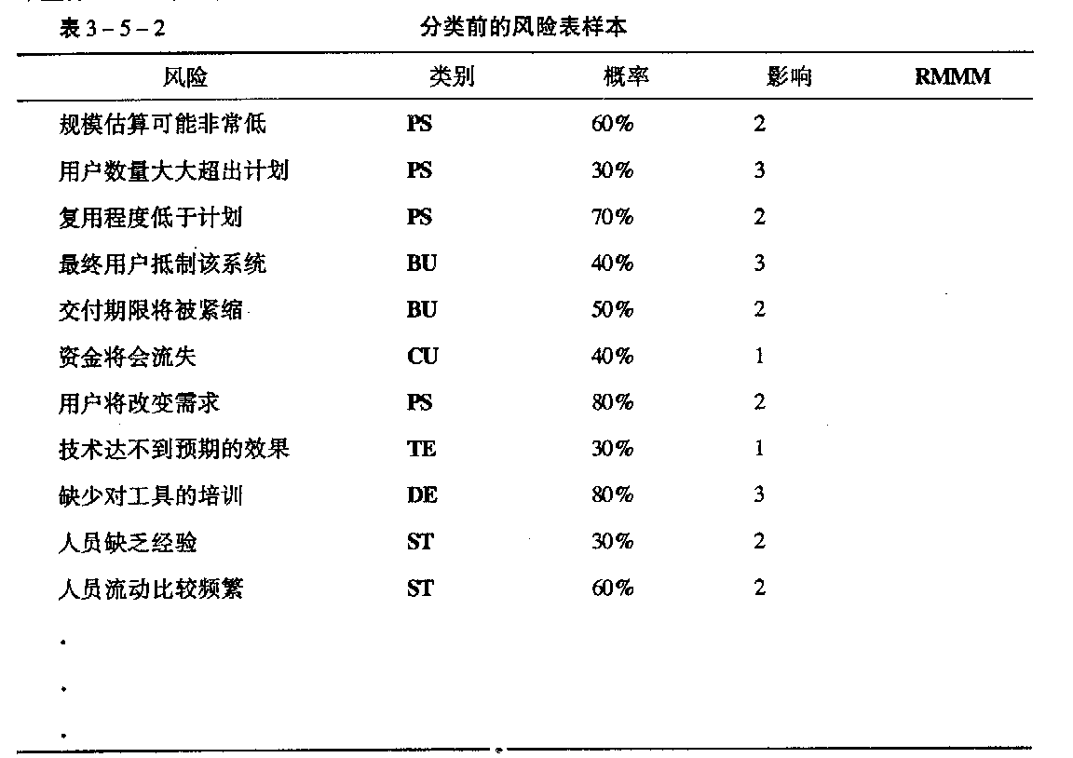
风险识别的结果
chapter__11

Slide 23
风险评估
  风险发生的概率（P）
  风险对项目的影响（I）
  风险值，R=F(P,I)
分析
  按风险值排序
  确定最需要关注的TOP 风险
确定优先次序
chapter__11

Slide 24
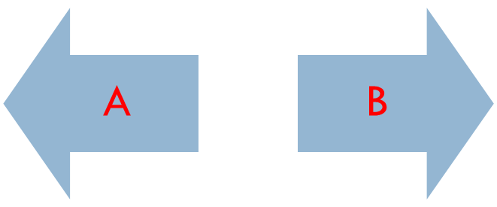
风险实验:
A:直接获得100美元
B:投掷一次硬币,如果是正面,你会获得250美元,如果背面,你必须支付50美元
选择
chapter__11

Slide 25
投票
最多可选1项
风险实验选择？
A
A
B
B
chapter__11
提交

Slide 26
风险评估的方法-定性风险评估
定性评估风险概率及后果
chapter__11

Slide 27
风险概率
风险概率度量：
  高、中、低
  极高、高、中、低、极低
  不可能，不一定，可能和极可能
  等等
chapter__11

Slide 28
风险影响
风险影响度量
  高、中、低
  极高、高、中、低、极低
  灾难，严重，轻微，可忽略
  等等
chapter__11

Slide 29
风险概率及后果估计-矩阵图
P R I | Low | Medium | High
High | L | H | H
Medium | L | H | H
Low | L | M | M
chapter__11

Slide 30
风险评估的方法-定量风险评估
盈亏平衡分析
敏感性分析
模拟
决策树分析
chapter__11

Slide 31
决策树分析
决策树分析是一种图表分析方法
提供项目所有可供选择的行动方案，行动方案之间的关系，行动方案的后果以及发生的概率
提供选择一个最佳的方案的依据
chapter__11

Slide 32
决策树分析与EMV ( Expected Monetary Value)
EMV (损益期望值)是决策树的一种计算值
根据预期结果、发生的概率计算出一种期望的损益
例如：
某行动方案成功的概率是50%，收益是10
EMV=10*50%=5
chapter__11

Slide 33
决策树分析例子
高性能：P=30%, outcome=550,000
EMV=550,000* 30%=165000
成功：P=70%
低性能：P=70%, outcome=- 100,000
EMV=95,000*70%=66500
EMV=-100,000* 70%=-70000
95,000
实施后:
EMV=6,500
失败：P=30%, outcome= -200,000
EMV=-200,000*30%=-60000
不实施
EMV=0

Slide 34
风险实验:决策树分析结果
EMV=$100
A: $100
决策
P=50%, outcome=$250
EMV=$125
B:
EMV=$100
P=50%, outcome=-$50
EMV=-$25
chapter__11

Slide 35
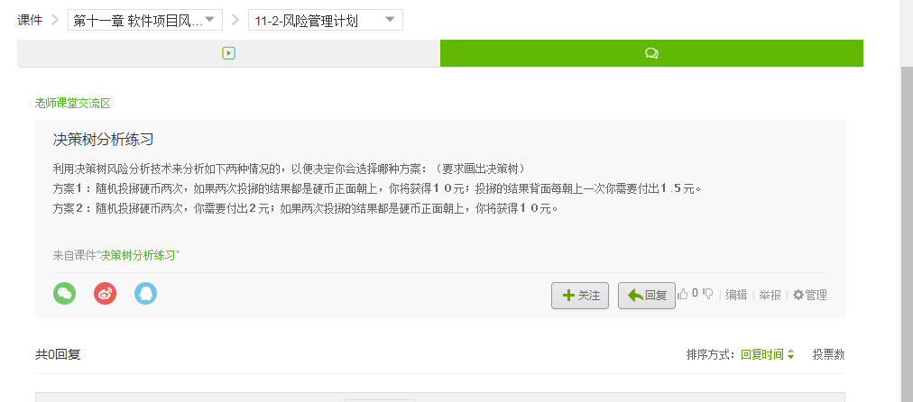
课堂练习
利用决策树风险分析技术来分析如下两种情况的，以便决定你会选择哪种方案：（要求画出决策树）
方案１：随机投掷硬币两次，如果两次投掷的结果都是硬币正面朝上，你将获得１０元；投掷的结果背面每朝上一次你需要付出１.５元。
方案２：随机投掷硬币两次，你需要付出２元；如果两次投掷的结果都是硬币正面朝上，你将获得１０元。
chapter__11

Slide 36
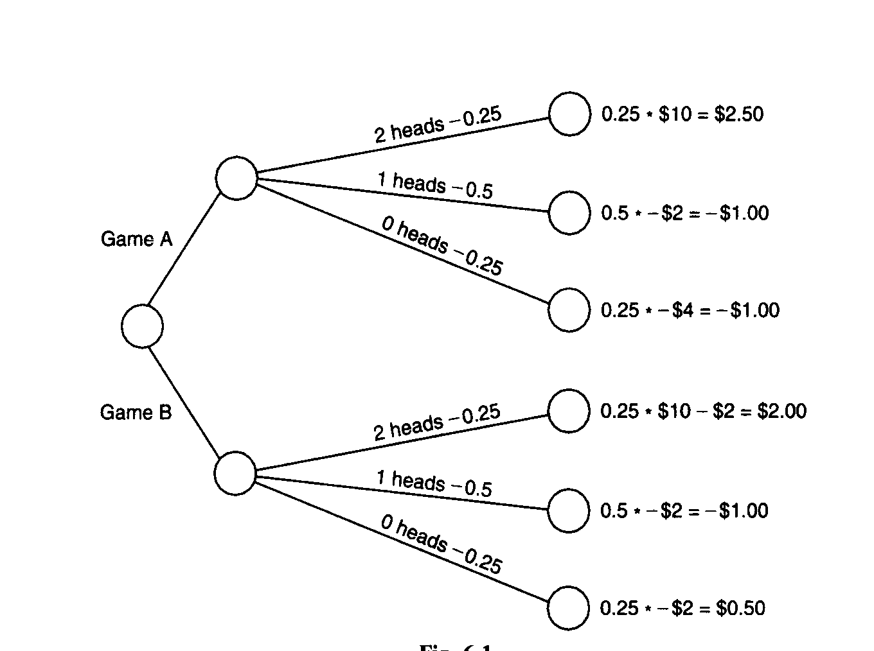
课堂练习答案
10元
0.25*10=$2.5元
-1.5元
0.5*-1.5=-0.75元
-3元
0.25*-3=--$0.75元
GameA:EMV=1
8元=10-2
0.25*8=2元
-2元
0.5*-2=-1元
-2元
0.25*-2=-0.5元
chapter__11
GameB:EMV=0.5

Slide 37
风险评估结果实例
排序
输入
风险事件
可能性
影响
风险值
采取的措施
1
系统设计评审
没有足够的时间进行产品测试
70%
50%
35%
2
WBS
对需求的开发式系统标准没有合适的测试案例
20%
80%
16%
3
需求和计划
采用新技术可可能导致进度的延期
50%
30%
15%
。。。

Slide 38
风险规划的主要策略
回避风险
转移风险
损失控制
自留风险
chapter__11

Slide 39
-回避风险
回避风险是对可能发生的风险尽可能的规避，采取主动放弃或者拒绝使用导致风险的方案
例如放弃采用新技术
chapter__11

Slide 40
-转移风险
转移风险是为了避免承担风险损失，有意识将损失或与损失有关的财务后果转嫁出去的方法。
例如
  分包
  开脱责任合同
  保险
chapter__11

Slide 41
-损失控制
  例如：项目技术培训，预防技术失败
损失预防
  例如：项目人员储备，抑制人员流失的损失
损失抑制
chapter__11

Slide 42
-自留风险
由项目组织自己承担风险事故所致损失的措施。
chapter__11

Slide 43
单选题
1分
采用新技术可能导致项目失败,因此决定放弃新技术,这是什么风险策略
A
回避风险
B
转移风险
C
损失控制
D
自留风险
chapter__11
提交

Slide 44
单选题
1分
对新技术进行项目培训是什么风险策略?
A
回避风险
B
转移风险
C
损失控制
D
自留风险
chapter__11
提交

Slide 45
疫情防控 -风险策略
针对新冠疫情的风险，国家、学校等制定疫情管控措施就是一种降低风险的损失控制的风险策略。

Slide 46
风险管理应对计划
排序
输入
风险事件
可能性
影响
风险值
采取的措施
1
系统设计评审
没有足够的时间进行产品测试
70%
50%
35%
1．采取加班的方法
2．修改计划去掉一些任务
3．与客户商量延长一些时间
2
WBS
对需求的开发式系统标准没有合适的测试案例
20%
80%
16%
找专业的测试公司完成测试工作
3
需求和计划
采用新技术可可能导致进度的延期
50%
30%
15%
1．培训开发人员
2．找专家作指导
3．采取边开发边学习的方法，要求他们必须在规定的时间内掌握技术
。。。

Slide 47
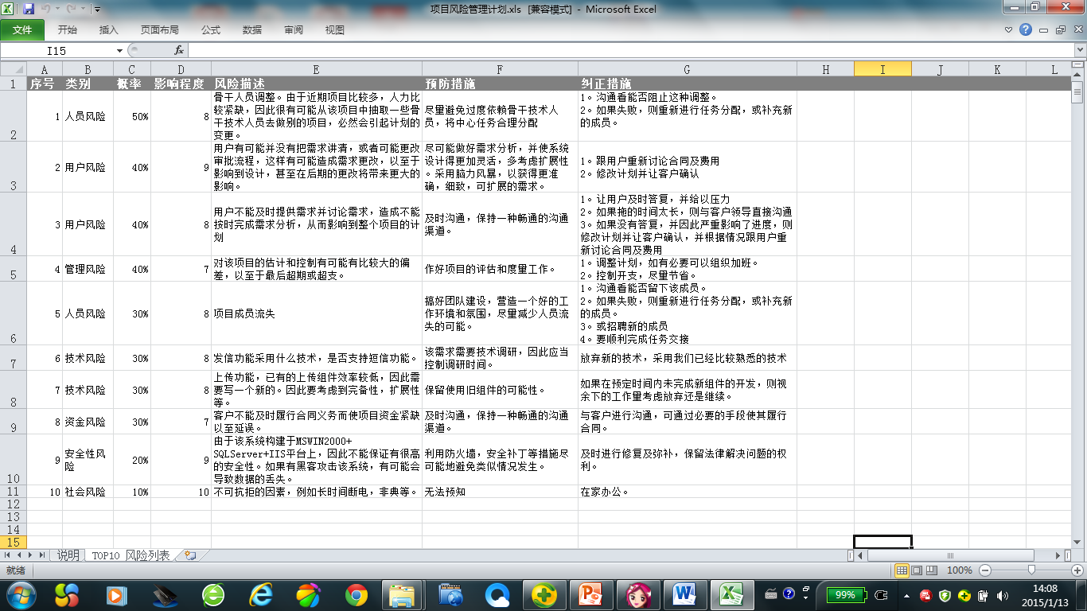
风险管理计划--- TOP 清单例子
chapter__11

Slide 48
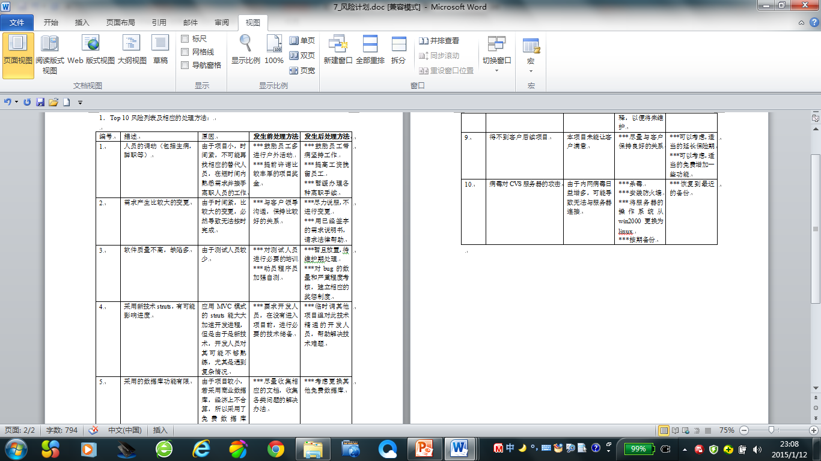
风险管理计划-- TOP 清单例子
chapter__11

Slide 49
本章要点
一
风险基本概念
二
风险管理过程
三
敏捷项目风险计划
四
案例分析

Slide 50
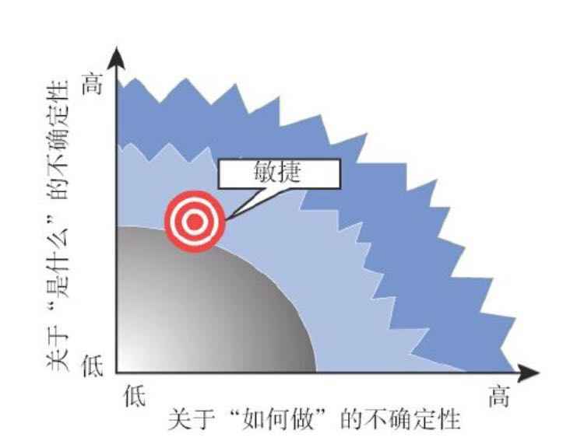
敏捷与不确定性
chapter__11
Notes:
面对复杂自适应的问题和机会，每个Sprint（迭代）其实就是把复杂及不确定性的两个维度What及How收敛到相对稳定和简单，然后行动，然后结束时检视和适应调整，再进入下一个迭代周期。这是敏捷应对复杂多变问题的艺术和策略。

Slide 51
还记得吗？
MVP （Minimum Viable Product）什么意思？
chapter__11

Slide 52
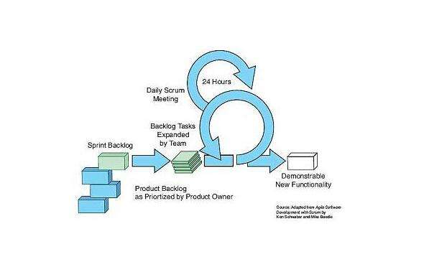
MVP （Minimum Viable Product）
最小可行产品
快速地构建出符合产品预期功能的最小功能集合可以有效降低风险
chapter__11

Slide 53
敏捷项目风险应对方法
损失预防与损失抑制策略
  跨职能项目团队(识别风险)
  选择迭代内容 (选择风险小的)
  频繁评审增量产品
  持续测试可以及早发现问题
  客户参与可以减少需求变更的风险
chapter__11

Slide 54
本章要点
一
风险基本概念
二
风险管理过程
三
敏捷项目风险管理
四
案例分析

Slide 55
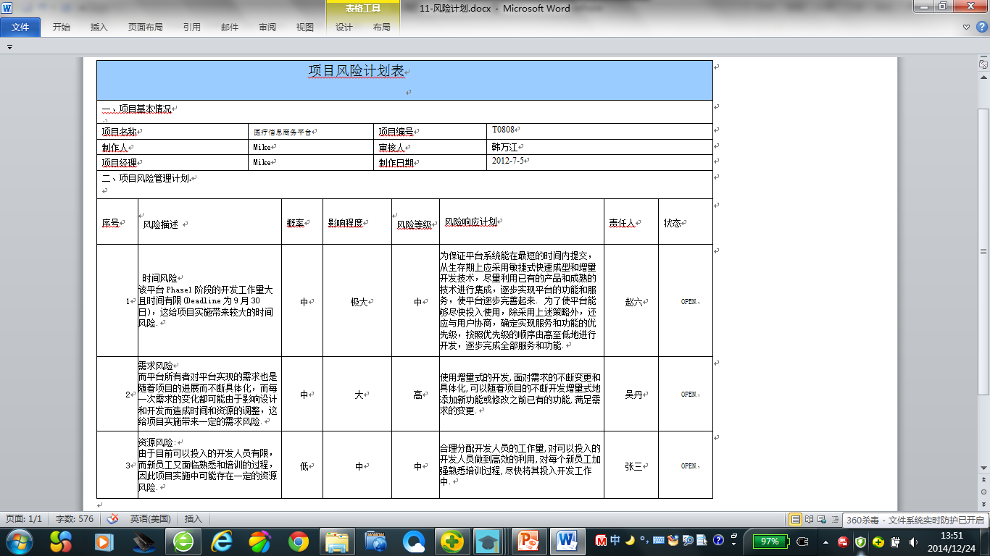
医疗信息商务平台：项目风险计划
chapter__11

Slide 56
本章小结 –核心之“道”
风险管理的四个过程
风险计划
  传统：规划风险策略-4策略
  敏捷：MVP（快速）试错
chapter__11

